Slide 1

LiAN
字符串的回响
数据结构课程设计.
汇编语言编译器.
Design by 连振清
组长：连振清
组员：连振清
PPT：连振清
代码：连振清
演示：连振清

Slide 2
PPT模板 http://www.1ppt.com/moban/
目录
CONTENT
01
02
03
04
为什么选择设计编译器
介绍编译器基本功能与语法
编译器编写时函数与结构
谢谢观赏

Slide 3
01
为什么
为什么是编译器？
Notes:
模板来自于：第一PPT https://www.1ppt.com/

Slide 4
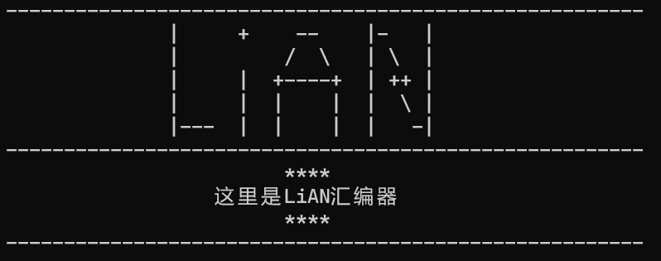


为什么要做（编译器的过程还是不够具体）
编译器与虚拟机
在我的项目中集成了两个东西一个是编译器另一个是虚拟机。从编译器上来讲，从字符流转变为二进制流的这个过程仅仅只是编译链接就可以描述的完吗？我觉得不是，而我的东西里面又提到了一个虚拟机，虚拟机又是什么东西呢？在我使用的编译器将其下降为二进制代码之后，这个二进制代码由于也是拟造的，所以呢它并不能在实际的硬件上工作，但是有了虚拟机的加持它便能真正的运行。而真正的01代码它不需要虚拟机是因为他们真正就是工作在实际的电路部件上你就像双目运算符它一定是要用到ALU的内存运算它一定是要用到总线和译码器的.

Slide 5
02
介绍
在我眼中什么是编译器？我的编译器算法与结构是什么？

Slide 6

什么是编译器？
(与其诞生的是lian语言)
If-else是吗？
（即使是状态自动机也本质是while和分支加一个控制结构）
复杂的字符串函数？
（尽管只是个汇编语言编译器但是高级语言编译器核心大致也是如此的因为不谈及什么各种优化的）
所使用的算法与结构
（一切一定有其最简化的模型）
01
02
03
本质算法：
暴力与搜索
大量
控制结构
最简单的动态结构
通过暴力比对与暴力搜索完成语法分析
链表+结构体
(即使是语法树用的也是静态数组)
词法分析block，字符串分析block，语法分析block，函数分析block，等各种控制结构不仅有助于完成汇编还有助于我调试bug

Slide 7

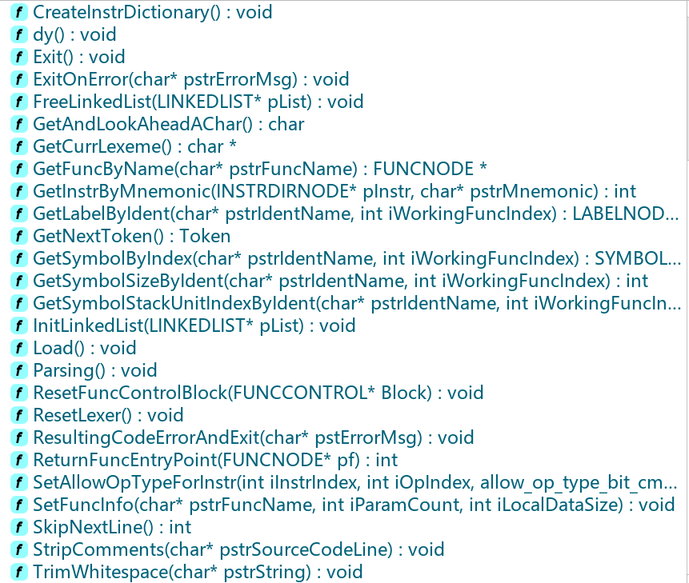
核心功能
功能上就只有以下部分不存在编译优化其他功能
预处理
1
文件标准化，资源管理
2
词法分析
Lexeme（词素），token（模式）
语法分析
3
语法树（字典），报错处理
装载
4
中间代码，资源管理，生效

Slide 8
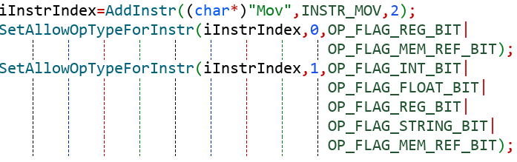
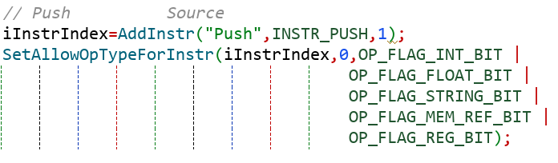
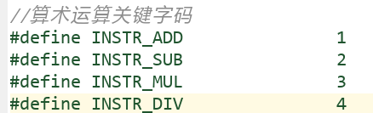

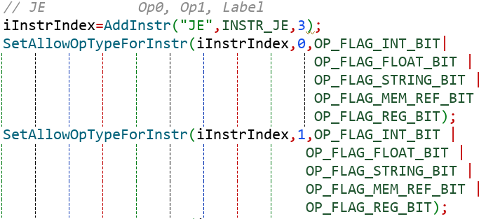
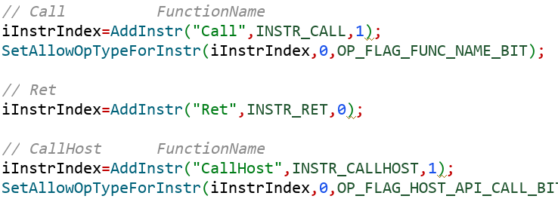
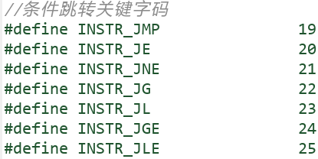
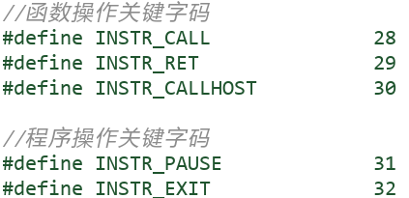
指令结构
Lian语言语法展示
算术运算符
堆栈操作
双目
单目
条件跳转
函数与控制
多目
单目或仅运算
添加新指令也非常简单仅仅通过在语义分析阶段加入以及在指令字典(语法树)中进行构造就OK了

Slide 9
03
函数与结构展示
func

Slide 10
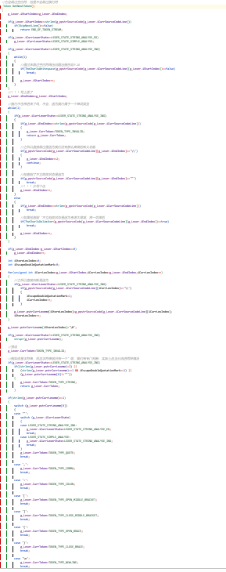

词法分析核心函数
int GetInstrByMnemonic(INSTRDIRNODE* pInstr,char* pstrMnemonic);
void ResetLexer();
Token GetNextToken();
对词法分析器状态进行重置
验证指令字
传入语法树（指令字典）与指令词素进行比较
返回token
流判断->字符流判断
->字符流提取->词素提取->
模式匹配->关键字匹配->指示词匹配->指令字匹配

Slide 11
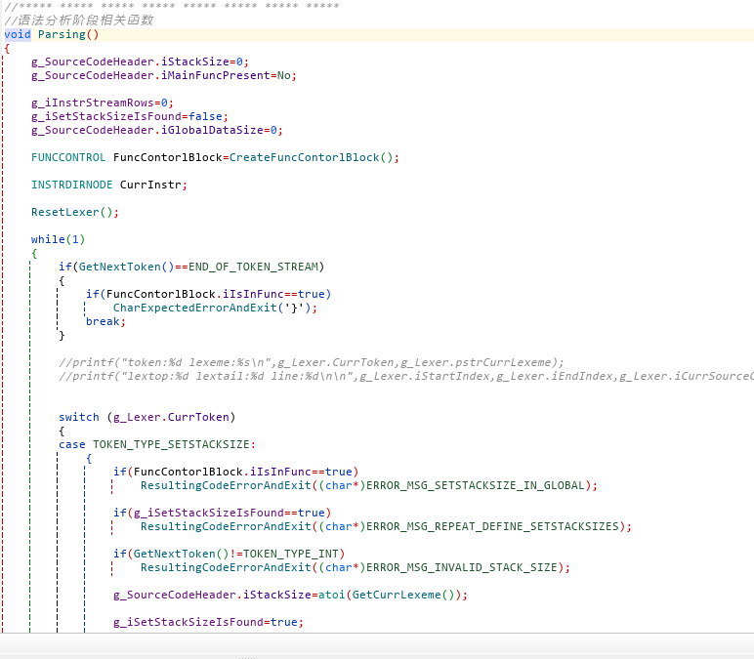
语法分析核心函数
void Parsing()
对合法模式（token）进行语法分析
Token GetNextToken();
返回模式（token）

Slide 12
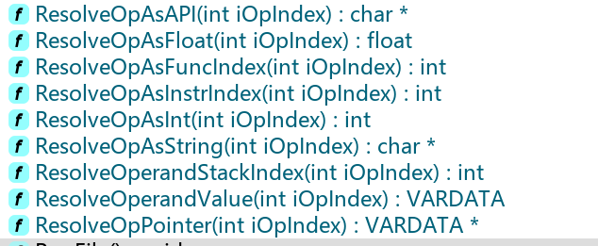
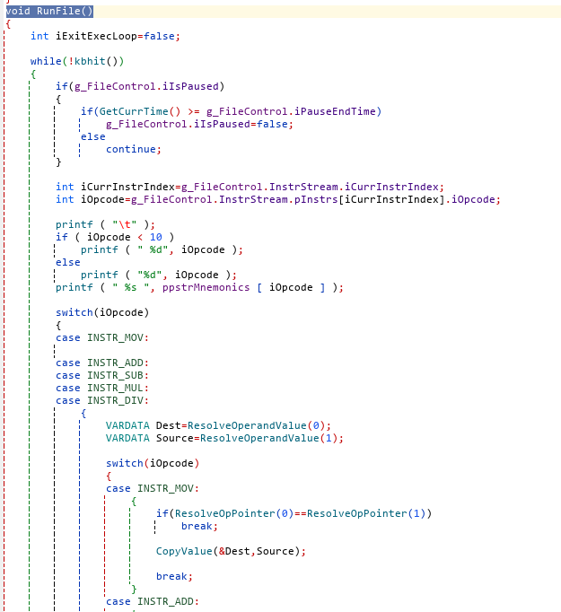
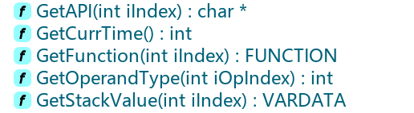

装载运行阶段核心函数
void RunFile()
时间片轮转交互->指令执行->结果显示
Resolve()解析系列
解析操作数
Coerce（）强转系列
方便解析
Get（）系列
堆栈框架加载

Slide 13
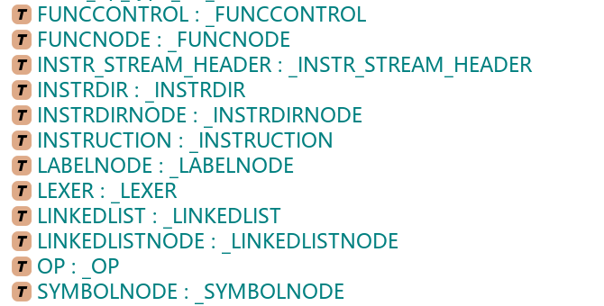
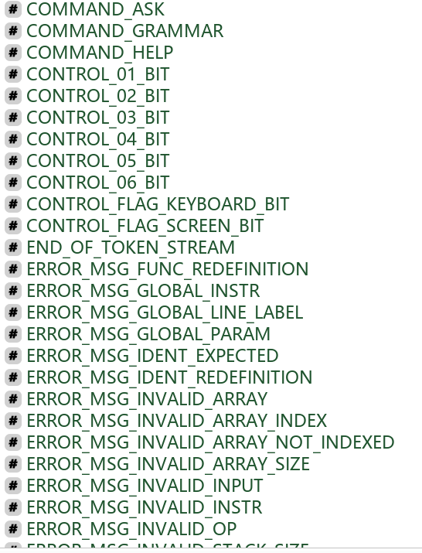

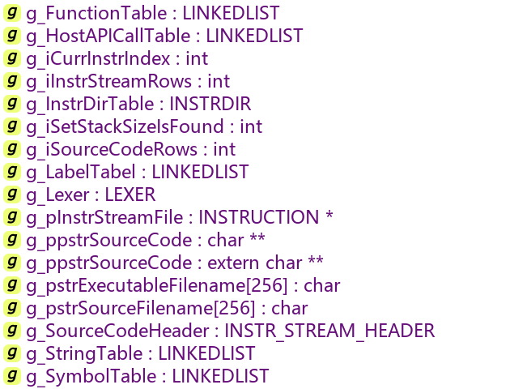

结构体命名标准
严格的命名规范
以全大写标注
宏与宏函数命名标准
全大写+下划线标注
全局变量命名标准
Global前缀+类型缩写+大小写变量名，见名知意
局部变量命名标准
类型缩写+大小写变量名，见名知意
特殊类型命名标准
类型全称+全大写变量名

Slide 14


所有结构及功能解释
null
见代码
null

Slide 15
logo
谢谢欣赏
惟草木之零落兮，恐美人之迟暮

